Slide 1
КГУ «ОСШ №64 им.У.Кулымбетова »
«Активные формы и методы обучения по работе с детьми с особыми образовательными потребностями»
Зам.дир школы по УВР Сеилова К.И.

Slide 2
«……где бы ни обучался ребенок с особыми образовательными потребностями в специальном учреждении или в условиях интеграции- это должно быть специальное обучение. Только так можно добиться успешной адаптации ребенка в школе и получения им образования, которое будет одним из условий его адаптации и интеграции в последующей взрослой жизни…»
В.И. Лубовский

Slide 3
Об утверждении Правил оценки особых образовательных потребностей
Приказ министра образования и науки Республики Казахстан
№ 4 от 12 января 2022 года.
Об утверждении Правил психолого-педагогического сопровождения в организациях образования
Приказ министра образования и науки Республики Казахстан
№ 6 от 12 января 2022 года.
Об утверждении Типовых правил организаций дополнительного образования детей и взрослых в организациях дошкольного, начального, основного среднего, общего среднего, технического и профессионального, послесреднего образования, специализированного, специального образования, образования для детей-сирот и детей, оставшихся без попечения родителей
Приказ Министра образования и науки Республики Казахстан № 385 от 31 августа 2022 года.

Slide 4
Особые образовательные потребности – это потребность учащегося в психолого-педагогической, социальной и иной помощи, необходимой для получения качественного образования.
Дети с особыми образовательными потребностями – это лица, которым требуются постоянные или временные потребности в определенных условиях для получения определенного уровня или дополнительных знаний.

Slide 5
Принципы организации работы с детьми с ООП
максимальное использование анализаторов: слухового, зрительного, тактильного, речедвигательного;
оптимизация психических процессов;
широкое использование наглядности для активизации познавательной и речевой деятельности;
опора на игру, как ведущую деятельность ребенка с задержкой психического развития, активное использование игротехники на каждом этапе занятия;
стимулирование познавательного интереса многообразием приемов занимательности (задачами – шутками, игрой, занимательными упражнениями и т.д.)

Slide 6
Группы детей с особыми образовательными потребностями
1 группа
дети с психофизическими нарушениями развития (с ограниченными возможностями)
нарушение слуха (слабослышащие, неслышащие, дети после кохлеарной имплантации).
нарушение зрения (слабовидящие, незрячие).
нарушениями интеллекта (с умственной отсталостью).
задержкой психического развития.
с нарушениями речи (с ОНР 1-3 уровня, ФФН, ринолалией, дизартрией, тяжелым заиканием, нарушениями писменной речи (дислексией, дисграфией).
с нарушениями опорно – двигательного аппарата.
с эмоционально волевыми расстройствами (с аутизмом).
со сложными (сочетанными) нарушениями.

Slide 7
2 группа
Особые образовательные потребности которых, обусловлены социально – психологическим и факторами, препятствующими их включению в образовательный процесс
с микросоциальной и педагогической запущенностью, воспитывающиеся в семьях из категорий социально уязвимых слоев населения;
дети, которые испытывающие трудности в адаптации к местному социуму (беженцы, мигранты).
дети с инвалидностью.

Slide 8
Урок в классе, где есть дети с ООП:
Начинать лучше с заданий, которые тренируют память, внимание
Сложные задания использовать только в середине урока
Использовать сюрпризные, игровые моменты соревнования, интриги, ролевые игры, мини-постановки.

Slide 9
Сюрпризные игровые моменты:
«Письмо на электронную почту».
Здесь реализуется применение информационных компьютерных технологий. Дети во время урока, на всем его протяжении обращаются к тексту письма и выполняют какие-либо инструкции, написанные в нем.

Slide 10
Сюрпризные игровые моменты:
«Пришло письмо в почтовый ящик».
В классе есть придуманный мною «почтовый ящик» и, время от времени, когда это предполагается, мы с детьми проверяем, нет ли там какого-нибудь письма. И вот однажды нам прислали письмо в красивом ярком большом конверте. Дети были удивлены, они заинтересовались этим. На конверте был изображен герой мультфильма «Простоквашино» Дядя Федор. Дети сразу догадались, что письмо пришло к нам из Простоквашино от Дяди Федора. В письме была просьба о помощи. В ходе непосредственной образовательной деятельности дети «помогали» герою мультфильма, таким образом, детский интерес присутствовал на протяжении всего урока, дети очень ответственно помогали Деде Федору.

Slide 11
Сюрпризные игровые моменты:
«Волшебная коробочка», которая периодически появляется у нас в классе и заставляет детей заинтересоваться и обязательно узнать, что внутри. Перед началом урока я создаю соответствующее настроение музыкой, затем рассказываю детям, что коробочка появилась у нас не просто так, ее принес загадочный герой, он просил детей вести себя хорошо. Настрой присутствует, дети в ожидании открытия коробочки, где находятся разные задания для детишек, раздаточный и наглядный материал. Весь набор предметов достается постепенно, по ходу непосредственной образовательной деятельности. Дети заинтригованы. Они стараются правильно решить ту или иную задачу, ответить на вопрос. Ребята на протяжении всего занятия заинтересованы и активны.

Slide 12
Общие правила коррекционной работы:
1.Индивидуальный подход к каждому ученику.
2.Предотвращение наступления утомления, используя для этого разнообразные средства (чередование умственной и практической деятельности, преподнесение материала небольшими дозами, использование интересного и красочного дидактического материала и средств наглядности).
3.Использование методов, активизирующих познавательную и практическую деятельность обучающихся, формирующих необходимые учебные навыки.
4.Проявление педагогического такта. Постоянное поощрение за малейшие успехи, своевременная и тактическая помощь каждому ребёнку, развитие в нём веры в собственные силы и возможности.

Slide 13
Использование на уроках активных форм, методов и приёмов обучения является одним из необходимых средств повышения эффективности как образовательного, так и коррекционно- развивающего процесса.

Slide 14
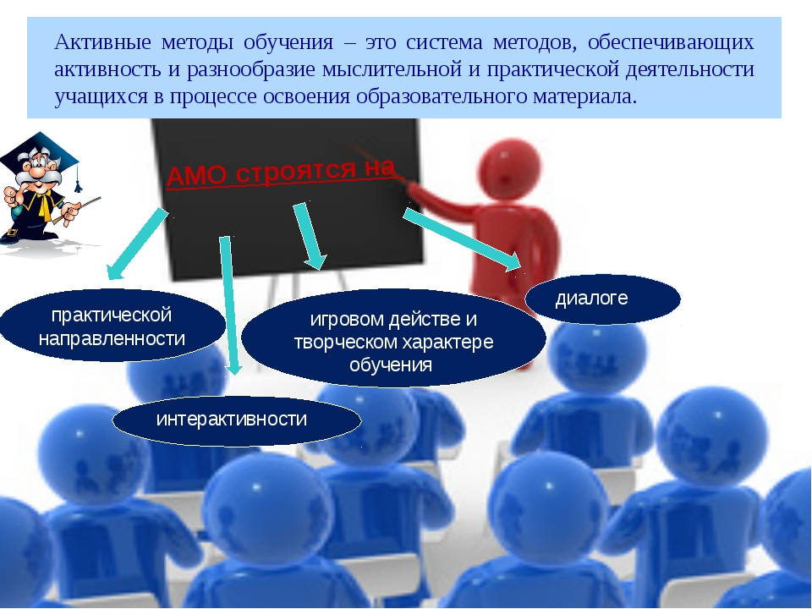

Slide 15
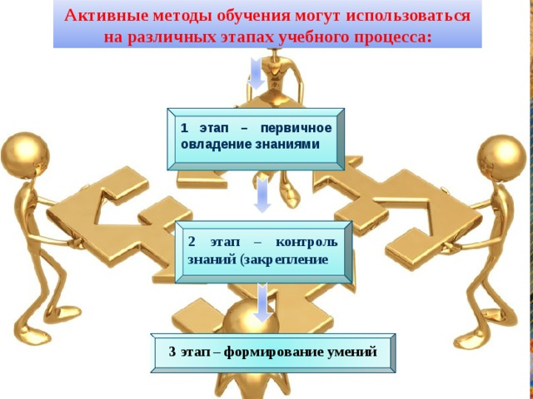

Slide 16
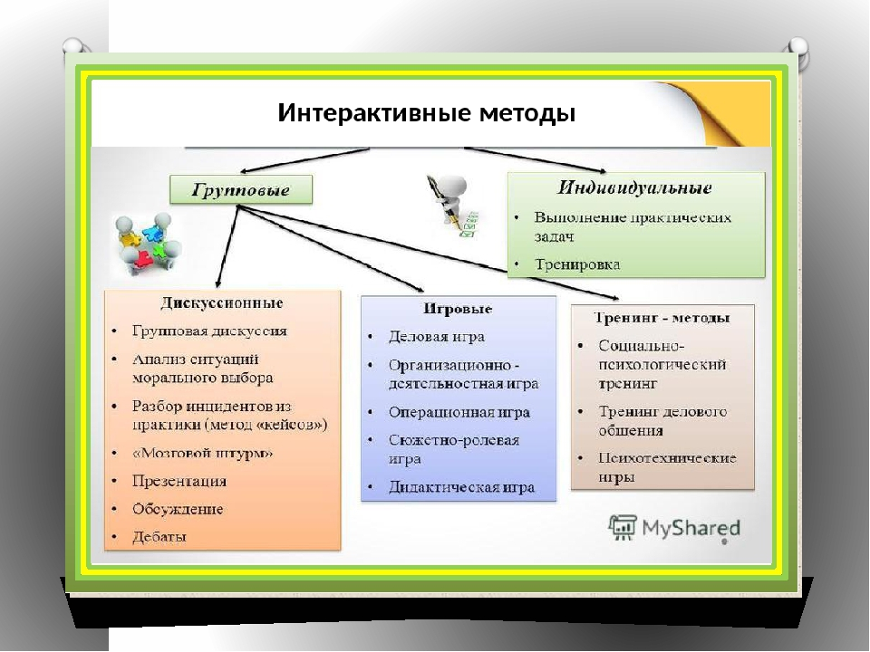

Slide 17
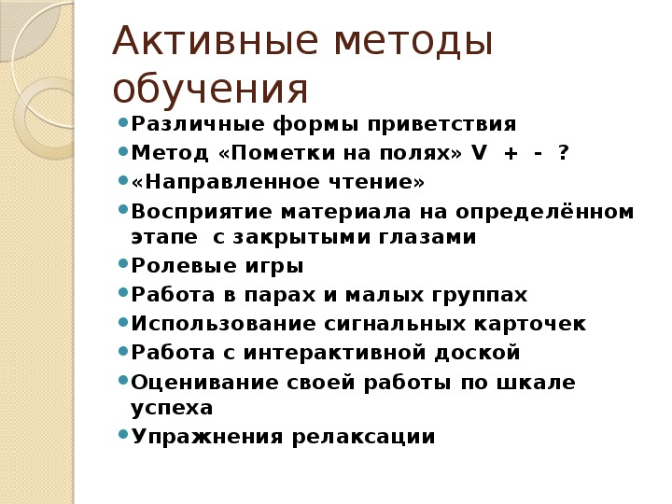

Slide 18
Для каждого этапа урока используются свои активные методы, позволяющие эффективно решать конкретные задачи этапа.

Slide 19
Когда встречаем мы рассвет,
Мы говорим ему ... (Дети хором) ПРИВЕТ!
С улыбкой солнце дарит свет,
Нам посылая свой ... (Дети хором) ПРИВЕТ!
При встрече через много лет
Вы крикните друзьям ... (Дети хором) ПРИВЕТ!
И улыбнутся вам в ответ
От слова доброго ... (Дети хором) ПРИВЕТ!
И вы запомните совет:
Дарите всем друзьям ... (Дети хором) ПРИВЕТ!
Так в начале урока активные методы позволяют создать психологический настрой обучающихся на занятие, способствует формированию исходной мотивации, вовлечению всех обучающихся в учебный процесс, созданию ситуации успеха.

Slide 20
Способствуют концентрации внимания, повышению учебной мотивации такие упражнения как «Установка»
Привели голову в порядок.( Погладили, причесали себя пальчиками )
Закрыли глазки и мысленно сказали: «Я внимателен, я могу, у меня всё получится!» Вдохнули. Выдохнули.
Я желаю вам успехов. Спасибо.

Slide 21
Эффективными являются минутки создания хорошего настроения, проводимые в парах.
Соприкасаются пальчиками с соседом по парте и говорят:
- Желаю (большой)
- Успеха (указательный)
- Большого (средний)
- Во всём (безымянный)
- И везде (мизинец)
- Здравствуй! (вся ладошка)

Slide 22
- Похлопайте в ладоши те, кто пришёл в школу с хорошим настроением. - Пожмите руку соседу, если вы добрый человек и готовы помочь товарищам.
- Помашите рукой те ребята, кто хочет поскорее начать урок и узнать что-то новое.
- Улыбнитесь друг другу, кто сегодня будет внимательным и старательным.
-Доброе утро солнцу и птицам, доброе утро всем улыбчивым лицам. Начинаем урок обучения грамоте.
- Чем бы вы хотели сегодня заниматься на уроке?

Slide 23
На этапе актуализации знаний можно использовать приём создания проблемной ситуации «Яркое пятно»
В качестве “яркого пятна” могут быть использованы сказки, легенды, фрагменты из художественной литературы, случаи из истории, науки, культуры и повседневной жизни, словом любой материал, способный заинтриговать и захватить внимание, но при этом связанный с темой урока.

Slide 24
Урок математики
Урок русского языка
– В одном большом – пребольшом городе жил маленький Паровозик. Дома все его любили, и Паровозику жилось хорошо. Только одна беда у него была – не умел он считать, не умел складывать и вычитать числа. И вот тогда старый Умный Паровоз посоветовал ему отправиться в путешествие и переименовать станции, которые Паровозик будет проезжать.
«Ты построишь, – сказал Умный Паровоз, – волшебный отрезок, который называется “числовым отрезком” (учебная проблема). Он станет твоим верным другом, и помощником и научит решать даже самые трудные примеры».
-Так что мы сегодня будем делать на уроке?
Послушайте стихотворение, которое я вам приготовила. Определите, какие звуки произносятся чаще?
Лохматый лев увидел сон:
Летит с горы на лыжах он.
Луна и снег - быстрей, быстрей.
Вот это лев - краса зверей.

Slide 25
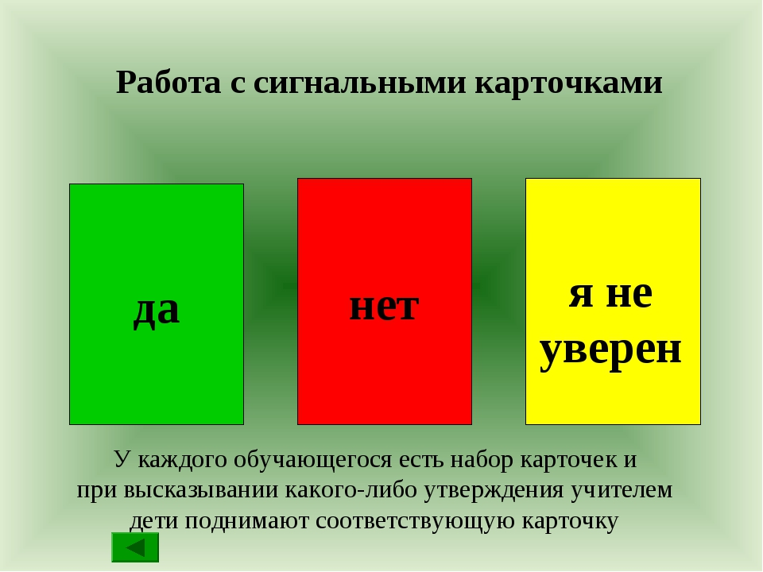
Очень эффективным активным приемом является использование сигнальных карточек на уроках.

Slide 26
Использование зрительных опор на уроке.
Это могут быть картины, таблицы или схемы. Но не стоит ими слишком увлекаться, так как объём восприятия у детей с ОВЗ снижен.

Slide 27
Использование вставок на доску (буквы, слова) при выполнении задания, разгадывания кроссворда и т. д.
Детям очень нравится соревновательный момент в ходе выполнения данного вида задания, т. к., чтобы прикрепить свою карточку на доску, им нужно правильно ответить на вопрос, или выполнить предложенное задание лучше других.

Slide 28
Приём «Узелки на память»
Составление, запись и вывешивание на доску основных моментов изучения темы, выводов, которые нужно запомнить. Данный приём можно использовать в конце изучения темы для ее закрепления или подведения итогов.

Slide 29
Концентрация внимания с помощью пауз или приемов неожиданности.
перед заданиями можно использовать хлопки, музыкальные инструменты, колокольчик - любые неожиданности, концентрирующие внимание ребенка.

Slide 30
Восприятие материала на определённом этапе занятия с закрытыми глазами
используется для развития слухового восприятия, внимания и памяти; переключения эмоционального состояния детей в ходе занятия; для настроя детей на занятие после активной деятельности (после урока физкультуры), после выполнения задания повышенной трудности и т. д.

Slide 31
Компьютерные и мультимедийные формы работы расширяют возможности развития познавательного интереса учеников с ООП.
Данная технология позволяет сделать работу учителя более продуктивной и эффективной. На слайдах презентаций можно разместить необходимый картинный материал, цифровые фотографии, тексты; можно добавить музыкальное и голосовое сопровождение. При такой организации материала включаются три вида памяти детей: зрительная, слуховая, моторная. Это позволяет сформировать устойчивые визуально-кинестетические и визуально-аудиальные условно-рефлекторные связи центральной нервной системы.

Slide 32
На занятиях при работе с детьми с ООП наиболее часто используется рефлексия настроения и эмоционального состояния.
Широко используется приём с различными цветовыми изображениями.
У учащихся карточки разного цвета. Они показывают карточку в соответствии с их настроением в начале и в конце занятия. В данном случае можно проследить, как меняется эмоциональное состояние ученика в процессе занятия. Учитель должен обязательно уточнить изменения настроения ребёнка в ходе занятия. Это ценная информация для размышления и корректировки своей деятельности.

Slide 33
Приём «Цветные карточки»
Для использования приёма "Цветные карточки" детям необходимо иметь комплект различных цветных карточек, где каждый цвет выражает определённое настроение: жёлтый - радость, зелёный - спокойствие, синий - печаль, серый - скуку. Этот приём часто используют для выявления эмоционального состояния детей с ООП после урока. По преобладанию отмеченного настроения учителю видно, чувствовал ли себя ребёнок успешным на уроке, был ли он мотивирован на работу.

Slide 34
Приём «Светофор»
Аналогичным является приём "Светофор", где используется три цвета карточек - кружков: красный - испытывал страх, неуверенность, сомнения; жёлтый - хотелось отвечать и работать на уроке, но стеснялся; зелёный - на уроке мне было интересно, я с желанием работал.

Slide 35
Данные приёмы помогают не только проанализировать эмоциональное состояние детей во время урока, но и почему они испытывали такое состояние.
Все виды рефлексии способствуют формированию у детей УУД: регулятивных, коммуникативных, личностных.

Slide 36
На уроке чередуйте занятия и физкультурные паузы.
Помните об особенностях развития детей с ООП, давайте им кратковременную возможность для отдыха. Оптимальное включение в урок динамических пауз - равномерно через 10 минут. Это предупредит переутомление детей.

Slide 37
Динамические паузы:
- пальчиковые гимнастики;
-массаж биологически активных зон;
- дыхательные гимнастики;
- физкультминутки и динамические паузы.

Slide 38
Релаксация
Не стоит забывать о восстанавливающей силе релаксации на уроке. Ведь иногда нескольких минут достаточно, чтобы встряхнуться, весело и активно расслабиться, восстановить энергию. Активные методы релаксации позволят сделать это, не выходя из класса.

Slide 39


Slide 40


Slide 41
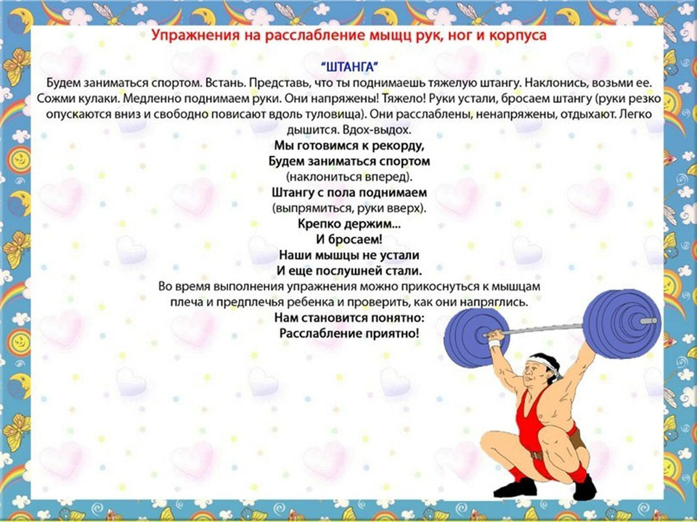

Slide 42
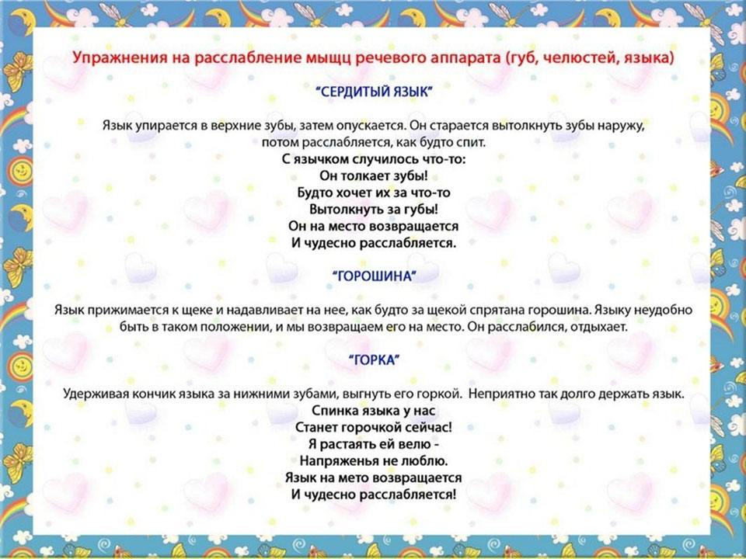

Slide 43
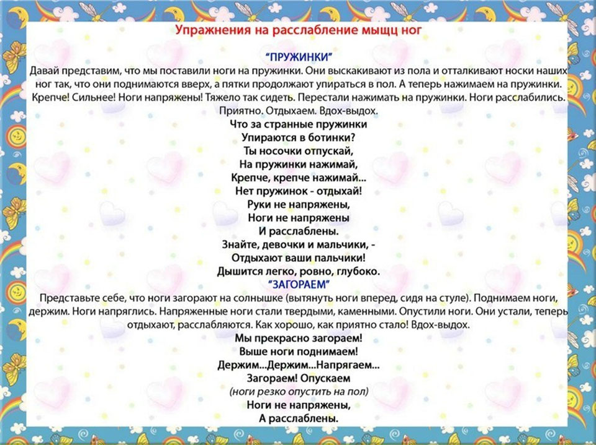

Slide 44


Slide 45
Физкульминутки
Это элементы здоровьесберегающих технологий, которые необходимо включать в каждый урок, т.к. они играют важную роль в здоровьесбережении детей:
• обеспечивают эмоциональный подъём учащихся;
• снижают уровень тревожности;
• способствуют формированию познавательного интереса к учёбе;
• «разгружают» мозг за счёт работы правого полушария, отвечающего за образное мышление (в то время, как усвоение учебного материала, интеллектуальная деятельность связаны с перегрузкой левого полушария мозга).

Slide 46
Пальчиковая гимнастика
Общеизвестным является факт, что движения рук человека теснейшим образом связаны с развитием его речи, что упражнения для пальцев стимулируют работу мозга.
В педагогике хорошо известно и широко применяется такое эффективное средство для развития мелкой моторики, как пальцевые игры и упражнения.

Slide 47
Упражнения на развитие мелкой моторики
Пальцы рук переплести (руки в "замке"),
Потянулись, потянулись, потянулись (руки в "замке" поднимают вверх)...
Стали дружно умываться (руки опускают, потирают ладони),
Полотенцем вытираться ("вытирают" тыльную сторону ладони поочерёдно),
Каждый пальчик вытираем,
Ни один не забываем (перебирают - "вытирают" каждый пальчик),
Повторяем по порядку,
Дружно делаем зарядку!

Slide 48
Упражнения на развитие мелкой моторики
Выполняем задание двумя руками, ладони соединены и раскрыты.
Этот пальчик - дедушка (соединяем большие пальцы),
Этот пальчик - бабушка (соединяем указательные пальцы),
Этот пальчик - папочка (соединяем средние пальцы),
Этот пальчик - мамочка (соединяем безымянные пальцы),
А вот этот пальчик - я (соединяем мизинцы),
Вот и вся моя семья.

Slide 49
Упражнения на развитие мелкой моторики
Сигнальные карточки (способствуют развитию внимания)
Мы работали отлично,
Отдохнуть не прочь сейчас.
И зарядка к нам привычно
На урок приходит в класс.
Далее дети выполняют движения по карточкам, которые показывает учитель. Каждая карточка обозначает определённое упражнение.
Квадрат - руки в "замок", вращательные движения
Прямоугольник - движения пальцами: сгибание разгибание
Круг - "цепочки": поочерёдное смыкание пальчиков правой и левой руки в произвольном порядке.
Упражнение повторяется несколько раз, учитель показывает карточки в произвольном порядке. Важно: в течение нескольких уроков дети должны иметь перед собой "расшифровку" карточек.

Slide 50
Использование активных методов обучения на уроке позволяет:
• обеспечить положительную мотивацию обучения;
• провести урок на высоком эстетическом и эмоциональном уровне;
• обеспечить высокую степень дифференциации обучения;
• повысить объем выполняемой на уроке работы в 1,5 – 2 раза;
• усовершенствовать контроль знаний;
• рационально организовать учебный процесс, повысить эффективность урока.

Slide 51
Общие рекомендации учителям по работе с детьми с ООП
1.Индивидуальный план обучения детей с ООП. А именно разработать адаптированные образовательные программы, учитывающие индивидуальные особенности и образовательные потребности ребенка.
2.Консультирование с педагогом-психологом, учителем-дефектологом и учителем-логопедом по вопросу особенностей развития каждого конкретного ребенка.
3.Плотно взаимодействуйте с семьей учеников с ООП. В ходе спокойного располагающего разговора можно выяснить у родителей (опекунов) особенности восприятия и поведения их ребенка.

Slide 52
Общие рекомендации учителям по работе с детьми с ООП
4.Постараться не акцентировать внимание обычных детей на ребенке с ООП. Учитель должен показывать ровное отношение к особому ребенку. Не стоит показывать жалость к ребенку с ООП. Нельзя демонстративно выделять детей с ООП среди других детей, давать им очевидные и неоправданные поблажки. Это неминуемо восстановит класс против «любимчика»/«любимчиков». Самое естественное (но не самое простое) решение этой проблемы – относиться к каждому ребенку в классе как к особенному, достойному индивидуального подхода.
5.Включать ребенка с ООП в групповую деятельность.

Slide 53
Общие рекомендации учителям по работе с детьми с ООП
6.Создайте благоприятный эмоционально-положительный фон. Для этой цели можно использовать различные упражнения. Например, «Скажите добрые слова друг другу»: Ребята мы с Вами составляем «Азбуку хороших слов». Для этого вспомните добрые, хорошие слова на букву «А» (аккуратный, аппетитный, ароматный, ангельский, авторитетный, активный и др.) и т. д
7.Проводите классные часы, направленные на снижение стереотипов и предубеждений в адрес учеников с ООП и в целом на повышение культуры общения учащихся. По
возможности проводите элективные и факультативные занятия с детьми по социальной психологии и психологии общения.

Slide 54
Общие рекомендации учителям по работе с детьми с ООП
8. Верить, что Вы занимаетесь далеко не безнадежным делом. Понимать, что
учителю не добиться снятия диагноза, но он можем сделать многое: понять ребенка,
принять его таким, какой он есть и, учитывая его особенности, помочь
социализироваться.

Slide 55
«В каждом человеке – солнце. Только дайте ему светить»
Cократ

